Slide 1

Тема лекции:
«Интеллектуальная собственность
как объект оценки»

Slide 2
Понятие информации. Юридические особенности и свойства информации
Интеллектуальная собственность и ее роль в социально-экономическом развитии общества
Виды интеллектуальной собственности
Процедура оценки интеллектуальной собственности

Slide 3
1. Понятие информации. Юридические особенности и свойства информации

Slide 4
Информация – это сведения об окружающем мире и протекающих в нем процессах; сообщения, осведомляющие о положении дел, о состоянии чеголибо».
В связи с развитием средств связи и телекоммуникаций, вычислительной техники и их использованием для обработки и передачи информации возникла необходимость измерять количественные характеристики информации, понятие «информация» начало наполняться разным содержанием.
В соответствии с Законом Республики Беларусь «Об информации, информатизации и защите информации»
информация – сведения о лицах, предметах, фактах, событиях, явлениях и процессах независимо от формы их представления.
Термин «информационное право»
обычно понимается в 3-х значениях:
как наука;
как учебная дисциплина;
как отрасль права.

Slide 5
К основным юридическим свойствам информации можно отнести:
Свойство физической неотчуждаемости информации.
Знания не отчуждаемы от человека, их носителя. При передаче информации от одного лица к другому и юридического закрепления этого факта процедура отчуждения информации должна состоять из передачи прав на ее использование и передачи вместе с этими правами самой информации.
2. Свойство обособляемости информации.
Для включения в оборот информация всегда овеществляется в виде символов, знаков, волн, вследствие этого обособляется от ее производителя (создателя) и существует отдельно и независимо от него.
Это подтверждает факт оборотоспособности информации как самостоятельного отдельного объекта правоотношений.
3. Свойство информационной вещи.
Возникает в силу того, что информация передается и распространяется только на материальном носителе или с помощью материального носителя.

Slide 6
4. Свойство тиражируемости информации.
Информация может тиражироваться в неограниченном количестве экземпляров без изменения ее содержания. Одна и та же информация может принадлежать одновременно неограниченному кругу лиц.
5. Свойство организационной формы.
Информация, находящаяся в обороте представляется в документированном виде. Это могут быть подлинник (оригинал) документа, его копия, массив документов на бумажном или электронном носителе (банк данных или база данных), библиотека, фонд документов, архив, др.
6. Свойство экземплярности информации.
Информация распространяется не сама по себе, а на материальном носителе, вследствие чего возможен учет экземпляров информации через учет носителей, содержащих информацию.
Экземплярность информации активно реализуется при обращении информации ограниченного доступа.

Slide 7
Источники информационно-правовых норм можно структурировать:
информационно-правовые нормы Конституции Республики Беларусь;
законодательство об информации, формировании информационных ресурсов, предоставлении информационных услуг (Закон Республики Беларусь «Об информации, информатизации и защите информации»);
законодательство о создании и применении информационных технологий и средств их обеспечения;
законодательство об информационной безопасности;
законодательство об интеллектуальной собственности;
законодательство о средствах массовой информации (например, Закон Республики Беларусь «О средствах массовой информации», Закон Республики Беларусь «О рекламе»);
информационно-правовые нормы в составе актов отраслевого законодательства (нормы Гражданского кодекса Республики Беларусь, Кодекса Республики Беларусь об административных правонарушениях, Уголовного кодекса Республики Беларусь и др.);
нормы информационного права, содержащиеся в международных договорах, ратифицированных Республикой Беларусь.

Slide 8
Правовой режим информации определяется
Законом Республики Беларусь «Об информации, информатизации и защите информации» и иными актами законодательства.
Названный закон регулирует общественные отношения, возникающие при:
поиске, получении, передаче, сборе, обработке, накоплении, хранении, распространении и (или) предоставлении информации, а также пользовании информацией;
создании и использовании информационных технологий, информационных систем и информационных сетей, формировании информационных ресурсов;
организации и обеспечении защиты информации.

Slide 9
Режим информации можно разделить на несколько режимов:
Режим исключительных прав.
В отношении информации, существующей в форме охраняемых результатов интеллектуальной деятельности и приравненных к ним средств индивидуализации участников гражданского оборота и производимой ими продукции, специальным законодательством определен адекватный их правовой природе режим правовой охраны.
Главнейшей функцией института исключительных прав является наделение их обладателя определенным объемом правомочий, отражающих меру его юридических возможностей по контролю над тем или иным результатом интеллектуальной деятельности.
Содержание прав на охраняемый результат варьируется в зависимости от разновидности последнего.

Slide 10
2. Режим общественного достояния.
Установление режима общественного достояния в отношении информации обусловлено необходимостью придания отдельным разновидностям сведений качеств, общественно необходимых и полезных всем членам общества.
В таком режиме может находиться не любая общедоступная информация, а лишь та, которая незаменима и по своей природе уникальна
(например, сведения о научных открытиях, уникальные рукописи, документы, архивы, произведения устного народного творчества, др.).
Принципы, на которых основывается режим общественного достояния:
общедоступность;
равенство возможностей на доступ;
обеспеченность информации особой охраной государства.

Slide 11
3. Режим массовой информации.
В отличие от режима исключительных прав и режима общественного достояния режим массовой информации характеризуется меньшей степенью формализации информационных отношений применительно к ее потребителям.
В целом потребитель массовой информации в отличие от потребителя информации, существующей в форме охраняемых результатов интеллектуальной деятельности или информации, отнесенной к общественному достоянию,
не ограничен какими-либо запретами, помимо социальных ограничений возможности выбора или языковых барьеров, которые не относятся к сфере правовой регламентации.
Действующие нормативные запреты
касаются лиц, производящих для неограниченного круга потребитв основном елей печатные, аудио-, аудиовизуальные и иные сообщения и материалы.

Slide 12
К информации, распространение и (или) предоставление которой ограничено, относится:
информация о частной жизни физического лица и персональные данные;
сведения, составляющие государственные секреты;
служебная информация ограниченного распространения;
информация, составляющая коммерческую, профессиональную, банковскую и иную охраняемую законом тайну;
информация, содержащаяся в делах об административных правонарушениях, материалах и уголовных делах органов уголовного преследования и суда до завершения производства по делу;
иная информация, доступ к которой ограничен законодательными актами Республики Беларусь.

Slide 13
К служебной информации ограниченного распространения относятся
сведения, касающиеся деятельности государственного органа, юридического лица, распространение и (или) предоставление которых могут причинить вред национальной безопасности Республики Беларусь, общественному порядку, нравственности, правам, свободам и законным интересам физических лиц, в том числе их чести и достоинству, личной и семейной жизни, а также правам и законным интересам юридических лиц и которые не отнесены к государственным секретам.
Сведения относятся к служебной информации ограниченного распространения
в соответствии с перечнем сведений, относящихся к служебной информации ограниченного распространения, определяемым Советом Министров Республики Беларусь, а также в случаях, предусмотренных законами Республики Беларусь и решениями Президента Республики Беларусь.

Slide 14
2. Интеллектуальная собственность и ее роль в социально-экономическом развитии общества

Slide 15
Современная экономика – источник развития интеллектуальной деятельности, которая обеспечивает создание материальных ценностей. Социально-экономическое развитие общества неразрывно связано с научно-техническим прогрессом и эволюцией производительных сил.
Интеллектуальная деятельность –
это процесс умственной деятельности, направленный на достижение и выработку у человека новых знаний для решения различных задач.
Результат интеллектуальной деятельности –
это интеллектуальный продукт, который при определенных условиях (засекречивание, обнародование и др.) становится интеллектуальной собственностью его создателя или лица, к которому имущественные права переходят согласно закону или договору.
В законодательстве Республики Беларусь существует определение интеллектуальной собственности. Интеллектуальная собственность –
совокупность прав имущественного и неимущественного характера на различные результаты интеллектуальной деятельности и средства их деятельности и производимых ими товаров или услуг.

Slide 16
Исключительное право на объекты интеллектуальной собственности –
это право правомерного использования объектов интеллектуальной собственности по своему усмотрению и любым образом лицам, обладающим имущественными правами на объекты интеллектуальной собственности.
Роль интеллектуальной собственности заключается в значительном ее влиянии на:
научно-техническое,
промышленное,
социально-экономическое,
культурное развитие.
Интеллектуальная собственность является основой наукоемкого сектора экономики, предопределяющего конкурентоспособность предприятий, отраслей, комплексов национальной экономики.

Slide 17
Управление интеллектуальной собственностью –
особый вид деятельности, направленный на получение личных неимущественных и имущественных прав на результаты творческого труда, на использование результатов интеллектуальной деятельности и распоряжением правами на них с целью извлечения выгоды.
Управление интеллектуальной собственностью включает:
1. оформление и регистрацию прав на объекты промышленной собственности;
2. выражение в любой форме произведения;
3. механизмы включения объектов интеллектуальной собственности в гражданский оборот (коммерческая организация);
4. порядок передачи прав на объекты интеллектуальной собственности;
порядок защиты прав в случае их нарушения.
Цель управления интеллектуальной собственностью –
извлечение максимальной выгоды от использования и распоряжения, возможность получения дополнительного дохода от монопольного использования объектов интеллектуальной собственности и продажи лицензий.

Slide 18
Задачи интеллектуальной собственности:
1. развитие инновационных процессов;
2. повышение конкурентоспособности отрасли, предприятий;
3. стимулирование инновационной деятельности и творчества;
4. развитие внешних инновационных связей;
5. стимулирование развития промышленного производства;
повышение эффективности производства.
Уровни управления интеллектуальной собственностью:
Международный – решаются задачи гармонизации национального законодательства в сфере интеллектуальной собственности, а также выполнение административных функций международных договоров.
Национальный – осуществляется выработка и реализация политики в сфере интеллектуальной собственности, формируется структура управления интеллектуальной собственностью.
Отраслевой – предполагает эффективной управление и использование в различных сферах интеллектуальной деятельности.
Корпоративный – предполагает эффективной использование результатов интеллектуальной деятельности.

Slide 19
Законодательство в сфере интеллектуальной собственности.
Конституция: Статья 51 – гарантированная свобода художественного и научного творчества и установление, что объекты интеллектуальной собственности охраняются законом.
Гражданский кодекс Республики Беларусь: Раздел 5 – исключительные права на результаты интеллектуальной деятельности
Законы:
об авторском праве и смежных правах;
о патентах на изобретение полезной модели, промышленного образца;
о противодействии монополистической деятельности.
Указы президента, постановления правительства международные договоры и соглашения (Стокгольмская конвенция, всемирная конвенция об авторском праве, Бернская конвенция по охране литературных и художественных произведений, Парижская конвенция по охране промышленной собственности, Мадридское соглашение о международной регистрации товарных знаков, др.)

Slide 20
3. Виды интеллектуальной собственности

Slide 21
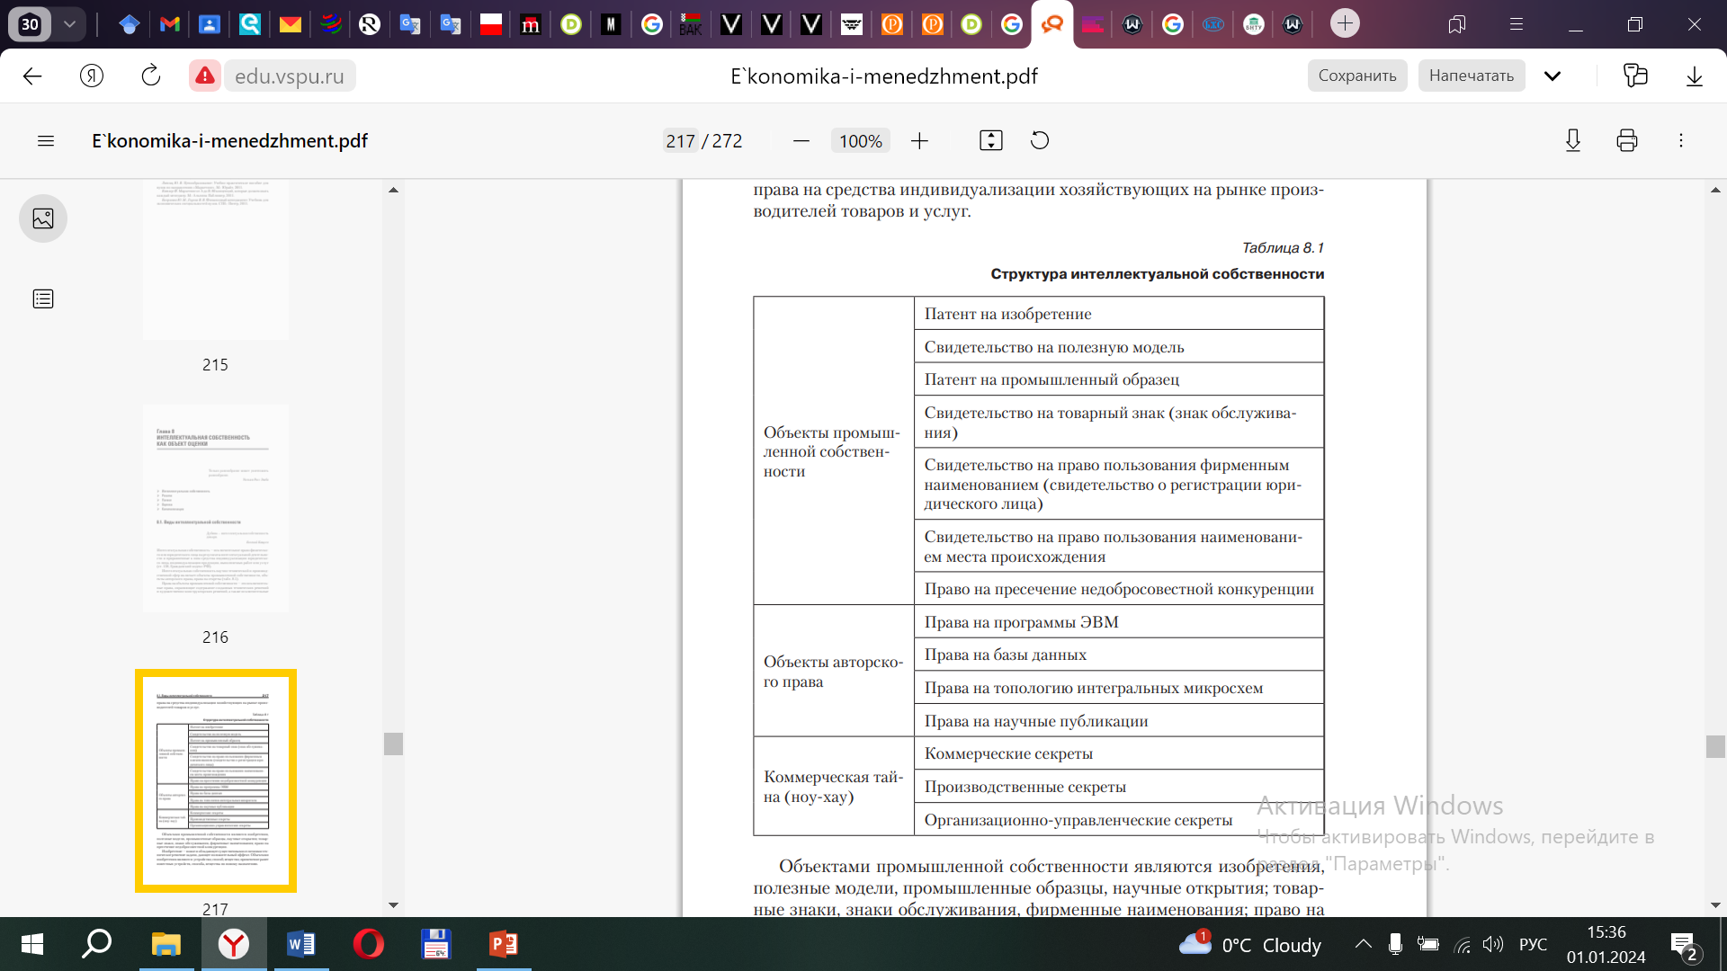

Slide 22
Объектами промышленной собственности являются:
изобретения,
полезные модели,
промышленные образцы,
научные открытия;
товарные знаки, знаки обслуживания,
фирменные наименования;
право на пресечение недобросовестной конкуренции.
Изобретение –
новое и обладающее существенными отличиями техническое решение задачи, дающее положительный эффект.
Объектами изобретения являются:
устройство; способ; вещество; применение ранее известных устройств, способа, вещества по новому назначению.
Устройство –
система расположенных в пространстве элементов, определенным образом взаимодействующих друг с другом:
машины, приборы, механизмы, инструменты, транспортные средства, оборудование, сооружения и др.

Slide 23
К способам как объектам изобретения относятся
процессы выполнения действий над материальным объектом с помощью материальных объектов.
Способ –
это совокупность приемов, выполняемых в определенной последова-тельности или с соблюдением определенных правил.
Они подразделяются на две группы:
способы, направленные на изготовление продуктов (изделий, веществ, др.); на изменение состояния предметов материального мира без получения конкретных продуктов (транспортировка, обработка, регулирование, др.);
способы, в результате которых определяется состояние предметов материального мира (контроль, измерение, диагностика, др.).
Специфика изобретений-способов, направленных на изготовление продуктов, заключается в том,
что действие патента распространяется и на продукт, изготовленный непосредственно этим способом.

Slide 24
Полезная модель отличается от изобретения
более низким требуемым уровнем технологического процесса и более коротким сроком охраны.
Полезная модель, как и изобретение, является техническим решением задачи.
Их основные различия заключаются в:
охраняются не любые технические решения, а лишь устройства.
к полезным моделям не предъявляется требований изобретательского уровня.
Промышленный образец –
это художественно-конструкторское решение изделия, определяющее его внешний вид.
Если изделие воспроизведено промышленными средствами, то оно охраняется законом о промышленной собственности.
Если изделие существует в единичном экземпляре, то оно охраняется законом об авторском праве (копирайт).

Slide 25
Научное открытие – признание явлений, свойств или законов материального мира, которые до сих пор не были познаны и не допускали проверки.
Согласно Женевскому договору о международной регистрации научных открытий, объектом открытия признается
неизвестное ранее свойство или закономерность материального мира.
Рационализаторское предложение –
техническое решение, являющееся новым и полезным и предусматривающее изменение конструкции изделий, технологии производства или изменение состава материала.
К рационализаторским предложениям относятся: проекты (чертежи или технические проекты); конструкции; технологические процессы.
Товарные знаки, знаки обслуживания, фирменные наименования, наименования мест происхождения товаров – обозначения или названия, служащие для отличия от товаров или услуг другого производителя, для отличия обладающих особыми свойствами товаров. Товарный знак может быть зарегистрирован как на компанию, так и на отдельное лицо.

Slide 26
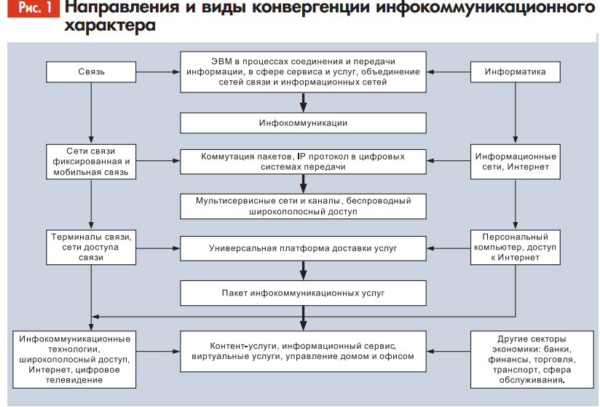

Slide 27
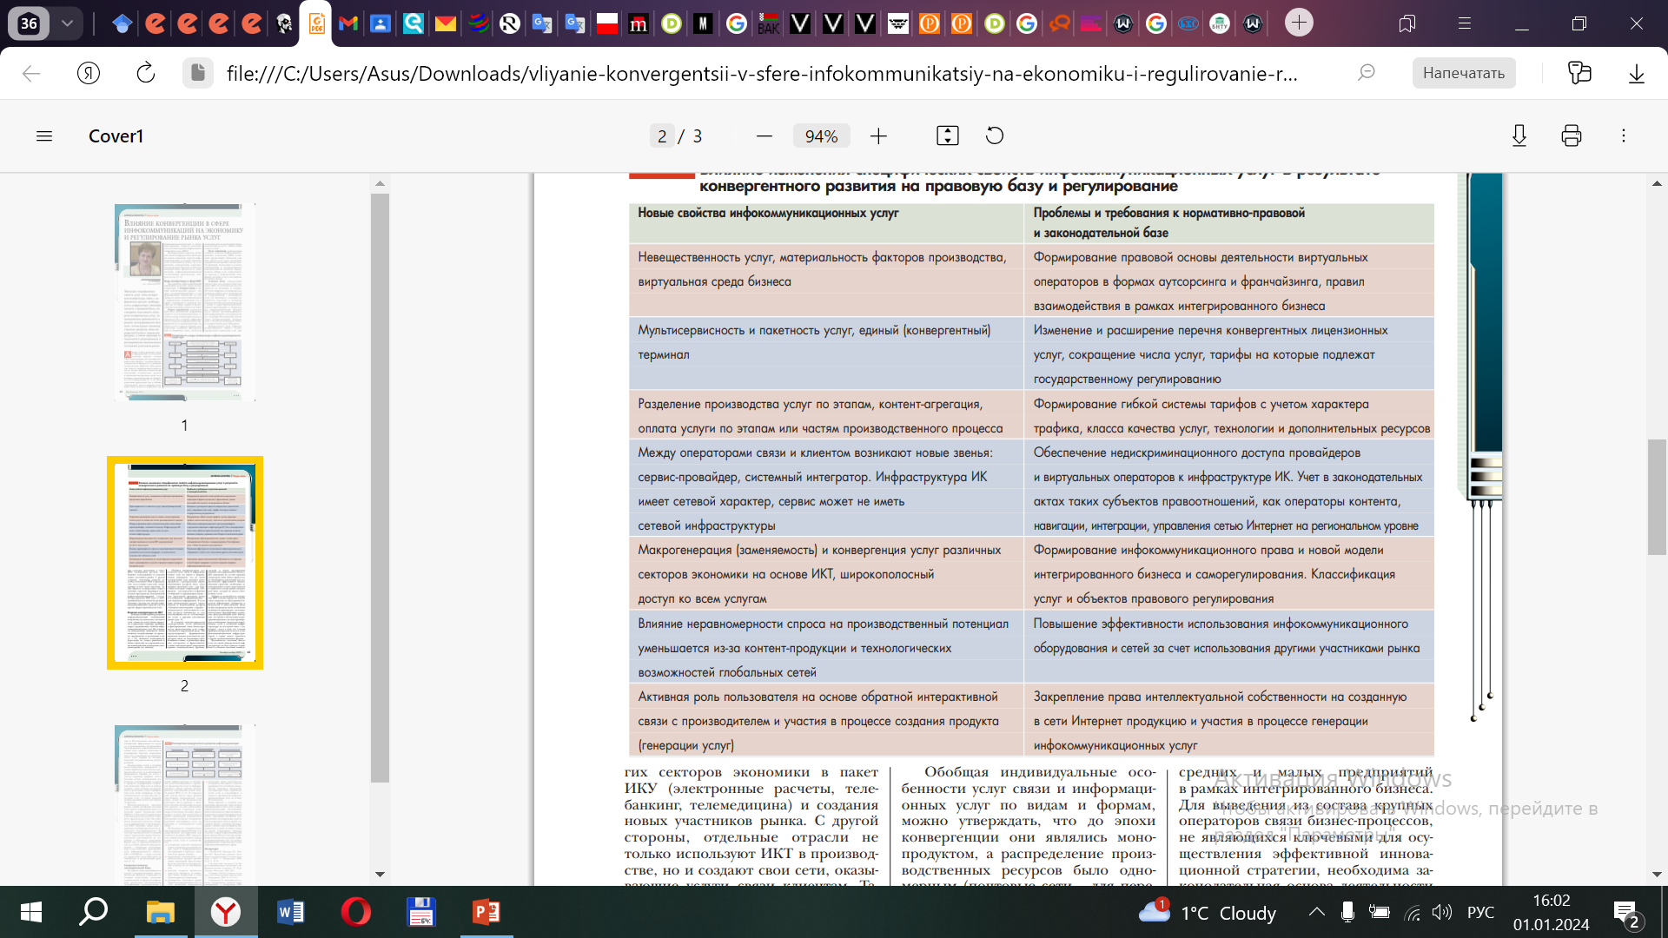

Slide 28
выделяет три вида интеллектуальных прав:
Имущественные – это авторское право, дающее возможность пользоваться, распоряжаться, передавать и продавать объекты.
Личные неимущественные – неотделимы от автора и напрямую связаны с его именем, их передача третьим лицам не допускается.
Иные неимущественные – сюда относятся права на патент, доступа, отзыва, следования и пр.
Предмет правового регулирования интеллектуальной собственности:
1. отношения по созданию объекта ИС и по установлению на них интеллектуальных прав за отдельными субъектами;
2. договоры о создании объекта ИС;
3. отношения по использованию объекта ИС;
4. отношения по распоряжению интеллектуальными правами (отчуждение исключительных прав и предоставление этих прав на объекты ИС по лицензионным договорам);
5. отношения по оформлению прав на объекты ИС (регистрация объектов ИС, получение охранных документов);
6. отношения, возникающие в связи с замещением прав на объекты ИС.

Slide 29
4. Процедура оценки интеллектуальной собственности

Slide 30
Объекты интеллектуальной собственности
надо оценивать, руководствуясь законодательством Республики Беларусь.
Они применяются к бухгалтерскому учёту
по первоначальной стоимости, т.е. по сумме затрат, связанных с их созданием или приобретением.
Принимаются к бухгалтерскому учету только после получения исключительных прав и охранных документов, а также первичных учетных документов (акты о внедрении).
Срок учета данных объектов определяется сроком действия свидетельств, патентов и других договоров.
Объекты интеллектуальной собственности в качестве нематериальных активов подразделяются на:
гудвилл (деловая репутация);
интеллектуальную собственность;
право пользования природными ресурсами;
результаты НИОКР.

Slide 31
Использование объектов интеллектуальной собственности связано с экономической отдачей, выражающейся в прибыли.
Главная задача – целевое использование объекта в соответствии со сложившимся спросом на продукцию, получаемым эффектом по отношению к рыночной цене объекта интеллектуальной собственности.
Условия введения объектов ИС в хозяйственный оборот:
1. должна быть подтверждена возможность промышленного освоения объекта;
2. должна быть определена возможность использования объекта в собственном производстве либо возможность передачи прав на данный объект по лицензионному договору;
3. необходимо определить предполагаемые доходов от использования объекта интеллектуальной собственности;
4. необходимо подтвердить наличие исключительных прав на объект, т.е. наличие патента, свидетельства, заключения договора и др.

Slide 32
способы введения объектов интеллектуальной собственности в гражданский оборот:
Создание объекта интеллектуальной собственности собственными силами предприятия –
предполагает процесс выполнения работ, результатом которых становится новый объект интеллектуальной собственности. Формируется на основе затрат предприятия, осуществляется за счет собственных средств, предлагаемых кредитов, иностранных субсидий. Для определения величины стоимости объекта интеллектуальной собственности необходимо суммировать затраты на разработку и доведение до использования объекта в деятельности предприятия.
Приобретение прав на объект интеллектуальной собственности у других лиц –
предполагает приобретение прав на объекты интеллектуальной собственности, которые оформляются договорами уступки, лицензионными договорами или авторскими договорами. В договоре указывается стоимость передачи прав, которая является основой для определения будущего нематериального актива, к которому добавляется патент по регистрации договора.

Slide 33
Виды стоимостей объектов ИС:
первоначальная – стоимость затрат, связанных с приобретением либо созданием объекта с учетом всех сопутствующих расходов;
экономическая – выгода, которую имеет правообладатель;
восстановительная – стоимость объекта, переоцененная в порядке и в случаях, предусмотренных в законодательстве;
остаточная – разница между первоначальной стоимостью и суммой начисленной амортизации;
инвестиционная – стоимость объекта интеллектуальной собственности, которая определена при формировании уставного капитала предприятия;
рыночная – стоимость объекта интеллектуальной собственности при заключении лицензионных договоров и договоров уступки;
расчетная – денежная сумма, по которой продавец, имеющий полную информацию о стоимости имущества и не обязанный его продавать, согласен был бы его продать, а покупатель согласен был бы его купить;
ликвидационная – стоимость продажи объекта, которая могла бы быть получена в случае банкротства либо ликвидации предприятия;
страховая – стоимость объекта интеллектуальной собственности, формируемая при оформлении объекта интеллектуальной собственности в залог.

Slide 34
Методической базой оценки стоимости объектов ИС является
Стандарт «Оценка стоимости объектов гражданских прав. Оценка объектов ИС».
Подходы для оценки стоимости:
Затратный – используется когда трудно оценить стоимость объекта на основе возможного эконмического эффекта от его использования. Предполагает оценку стоимости объекта интеллектуальной собственности по сумме затрат на создание, приобретение и введение объекта в хозяйственный оборот.
Доходный – оценка стоимости объекта по уровню дополнительного дохода, получаемого предприятием от владения объектом. При этом стоимость объекта не должна быть больше, чем сумма дополнительного дохода, полученного от использования объекта. Основной на практике.
Сравнительный – оценка стоимости объекта интеллектуальной собственности на основе стоимости аналога (соизмерение стоимости объекта интеллектуальной собственности с рыночной стоимостью объекта интеллектуальной собственности, сравнение стоимости продажи объекта-аналога).

